Slide 1
모바일웹 레이아웃
for web design & publishing study

Slide 2
CHAPTER 02 모바일웹 레이아웃
모바일 웹사이트의 구조
메인페이지
서브페이지
모바일 웹사이트의 레이아웃
모바일 웹해상도에 따른 레이아웃 이해
모바일 웹사이트 레이아웃 및 요소

Slide 3
모바일 웹사이트 레이아웃
Chapter 02
모바일웹 레이아웃/ 구조

Slide 4
모바일 웹사이트의 레이아웃
01
모바일 웹해상도의 기준
· 스마트폰과 태블릿의 해상도는 정말 다양합니다.
매년 새로운 해상도의 신제품이 나오기 때문에 어느 해상도가 가장 우선인지는
서비스하는 목표에 따라 달라질 수 있습니다.
· 일반적으로는 최저 해상도인 아이폰3~5의 가로폭 320px를 기준으로 하여 디자인하고
기기에 따라 가변적으로 대응하도록 퍼블리싱시 가로폭을 %단위로 적용합니다.

Slide 5
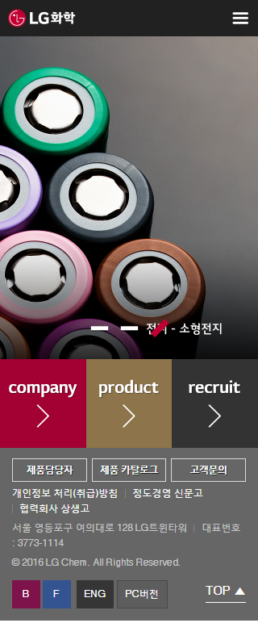
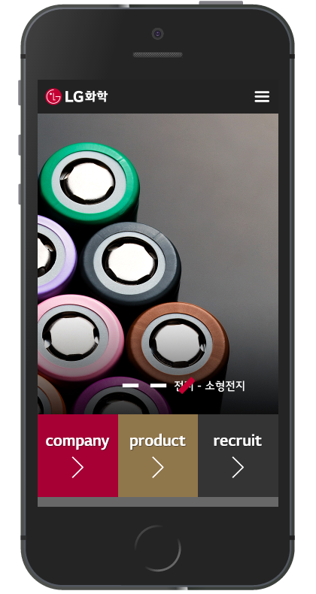
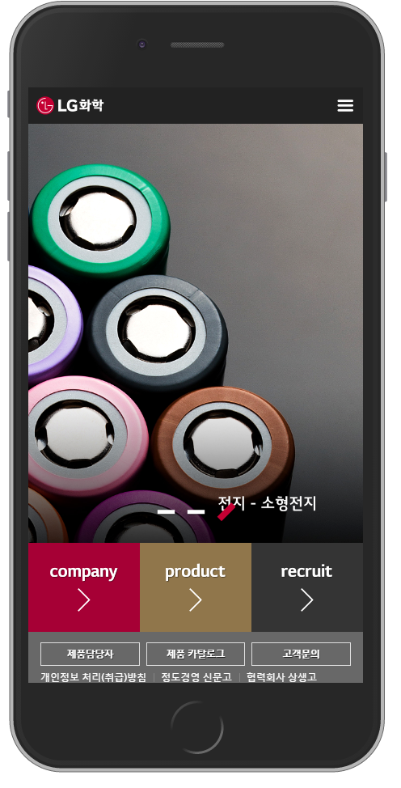
1-1 모바일 웹해상도의 사례
01 모바일 웹의 레이아웃
포토샵에서
320px기준으로 디자인
iPhone5
웹해상도 320px
iPhone6 Plus
웹해상도 414px

Slide 6
1-1 모바일 메인페이지 기본 레이아웃 구조
01 모바일 웹의 레이아웃
모바일웹 레이아웃 및 요소
header
· 기본적으로 pc용 사이트 레이아웃과
같으며 %로 가변폭을 사용하므로
따로 배경 영역을 두지않는다.
visual
contents
footer

Slide 7
1-2 모바일 메인페이지 레이아웃 요소
01 모바일 웹의 레이아웃
로고
GNB(펼침메뉴)
타이포그래피 및 이미지
· 기본적으로 pc용 사이트
레이아웃 요소와 같으며
화면이 좁으므로 컨텐츠를
최소화하여 단순하게 구성한다.
· GNB는 일반적으로 햄버거 버튼을
배치하고 클릭했을때 메뉴가
펼쳐지는 방식을 사용한다.
실질적인 내용물 및
주요페이지 링크
저작권자 및 기타 정보

Slide 8
1-3 모바일 메인페이지 레이아웃 사례
01 모바일 웹의 레이아웃

Slide 9
01 모바일 웹의 레이아웃
2-1 모바일 서브페이지 기본 레이아웃 구조
header
· 모바일에서는 화면이 좁으므로
일반적으로 사이드바를 사용하지 않는다.
contents
footer

Slide 10
2-2 모바일 서브페이지 레이아웃 요소
01 모바일 웹의 레이아웃
로고
GNB(펼침메뉴)
타이틀
내용물
타이틀
내용물
저작권자 및 기타 정보

Slide 11
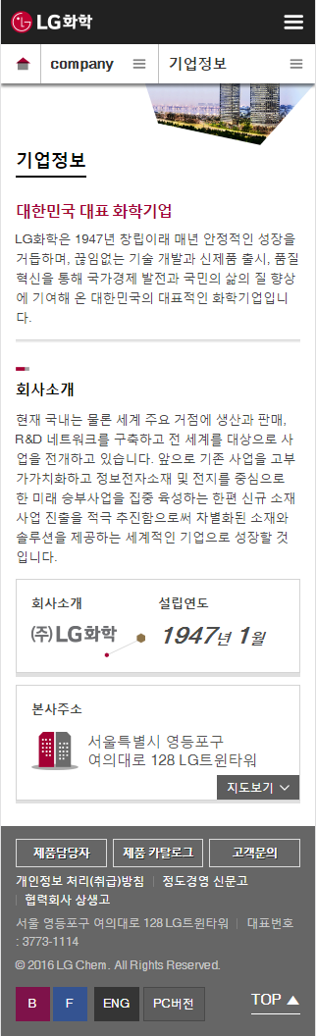
2-3 모바일 서브페이지 레이아웃 사례
01 모바일 웹의 레이아웃

Slide 12
3-1 모바일 웹 레이아웃 설계
01 모바일 웹의 레이아웃
header
메인페이지는 비주얼이 배치되어
사이트 전체를 상징하는 표지와 같은
역할을 한다.
컨텐츠에는 주요페이지를 소개하는
내용과 링크가 배치된다.
모바일웹은 화면이 좁으므로
복잡한 구성과 배치를 피하고
필요한것들 위주로
단순한 구성을 한다.
visual
contents
footer
헤더와 푸터는 서브페이지에도 동일하게 배치된다. 서브페이지들은 레이아웃,
타이틀 크기, 서체, 간격, 색상 등이 모두 통일되고 일관되어야한다.
header
header
header
sub1 title
contents
sub2 title
contents
sub3 title
contents
footer
footer
footer

Slide 13
Thank You

